Slide 1



KULTURNI DAN
ČAROBNI DECEMBER
ZAČETEK

Slide 2
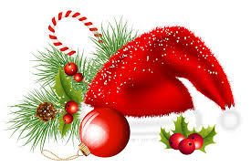

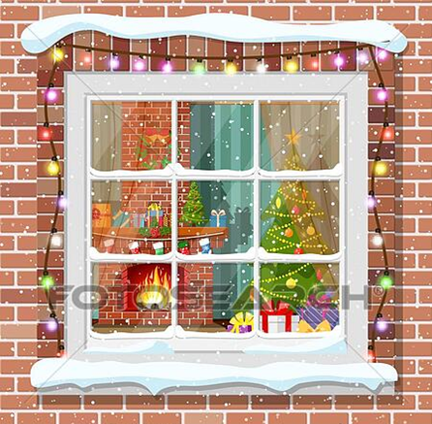
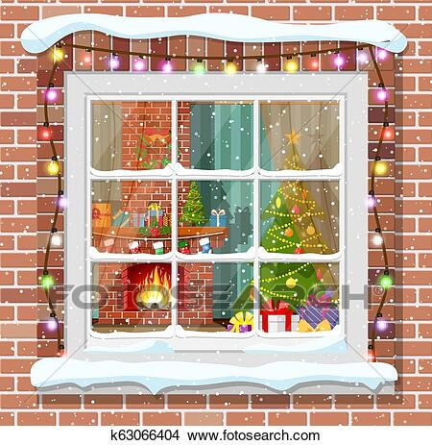
PRIPRAVLJENIH IMAŠ NEKAJ DEJAVNOSTI TER IDEJO ZA USTVARJANJE…
POKUKAJ ČEZ OKNO IN POGLEJ KAJ TE ČAKA…
2.
4.
3.
1.

Slide 3




DECEMBER, ČAS PRAZNOVANJA…
KLIKNI NA PRAZNIK IN POGLEJ
NOVO LETO
BOŽIČ
DAN SAMOSTOJNOSTI IN ENOTNOSTI

Slide 4


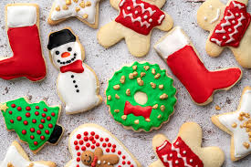
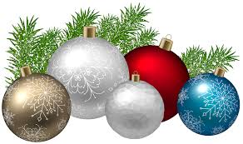

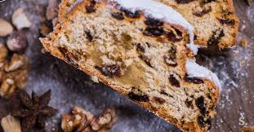
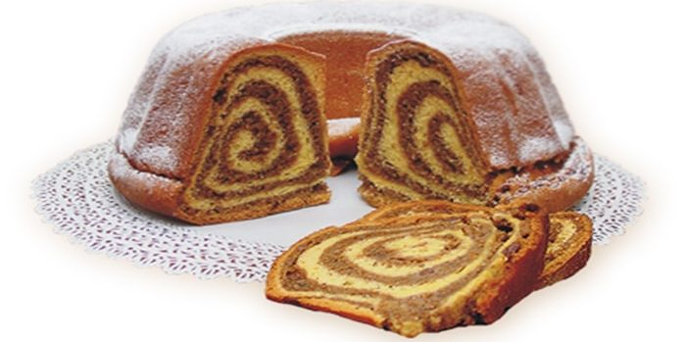

BOŽIČ
BOŽIČ PRAZNUJEMO 25. DECEMBRA.
NA PRED VEČER BOŽIČA POSTAVIMO IN OKRASIMO BOŽIČNO DREVO. NEKATERI OTROCI NASTAVIJO BOŽIČKU PIŠKOTE IN SKODELICO MLEKA, DA SE LAHKO OKREPČA, KO PRINESE DARILA.
TIPIČNE JEDI, KI JIH PRIPRAVIMO ZA BOŽIČ SO BOŽIČNI KRUH, POTICA IN BOŽIČNI PIŠKOTI.
NAZAJ

Slide 5


DAN SAMOSTOJNOSTI IN ENOTNOSTI
PRAZNUJEMO 26. DECEMBRA
KLIKNI IN SI POGLEJ POSNETEK
VEČINA SLOVENCEV JE GLASOVALO ZA SAMOSTOJNO DRŽAVO, KI NE BO VEČ DEL NEKDANJE DRŽAVE JUGOSLAVIJE
(23. 12.1990)
NAPREJ

Slide 6
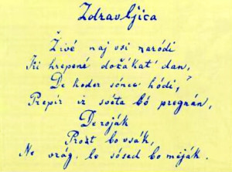

NAŠA DRŽAVA SLOVENIJA IMA SVOJE DRŽAVNE SIMBOLE
SLOVENSKA HIMNA
SLOVENSKA ZASTAVA
KLIKNI IN JI PRISLUHNI
SLOVENSKI GRB
NAŠA ZASTAVA JE BELA-MODRA-RDEČA.
NA NJEJ JE TUDI GRB.
GRB REPUBLIKE SLOVENIJE IMA OBLIKO ŠČITA. V SREDINI JE LIK TRIGLAVA, POD NJIM STA DVE VALOVITI ČRTI, KI PONAZARJATA MORJA IN REKE. ZGORAJ SO TRI RUMENE ZVEZDE, KI PREDSTAVLJAJO TRI CELJSKE GROFE.
NAZAJ

Slide 7
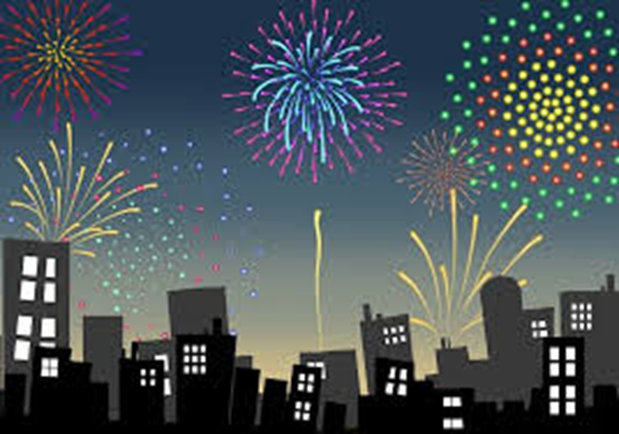
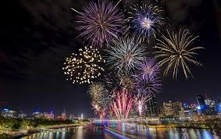
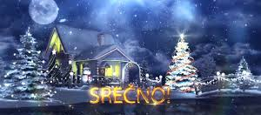

SILVESTROVO IN NOVO LETO
31. DECEMBER – SILVESTROVO JE DAN PRED NOVIM LETOM.
DRUŽINA SE PRIPRAVLJA NA VEČERJO IN ODŠTEVAMO DO NOVEGA LETA.
STARO LETO SE POSLOVI IN PRIDE NOVO.
JANUAR NOVO LETO.
TO JE DELA PROST DAN.
VČASIH SO OKOLI NOVEGA LETA HODILI KOLEDNIKI IN PELI TER ZAŽELELI ZDRAVJA, SREČE IN DOBRE LETINE. PRINAŠALI SO SREČO IN PELI PESMI.
PRAVIJO, DA JE NA NOVOLETNI DAN POTREBNO ZELO ZGODAJ VSTATI, DA BI BILI VSO LETO ZDRAVI.
NA NOVO LETO JE MORALO BITI VSE POSPRAVLJENO, DA BI BILO VSE LETO TAKO.
OHRANJA SE MODROST: „KAKOR NA NOVO LETO, TAKO VSE LETO.“
NAZAJ

Slide 8

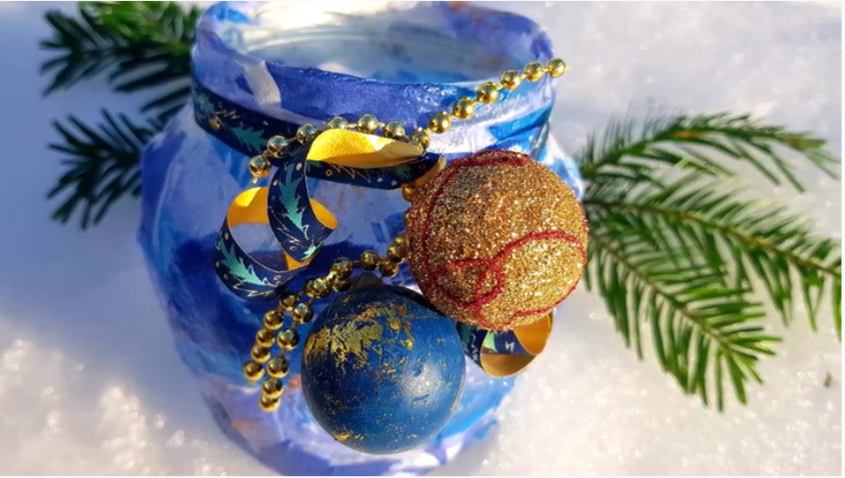

IZDELAJ SI SVOJO BOŽIČNO NOVOLETNO LUČKO
NAPREJ

Slide 9
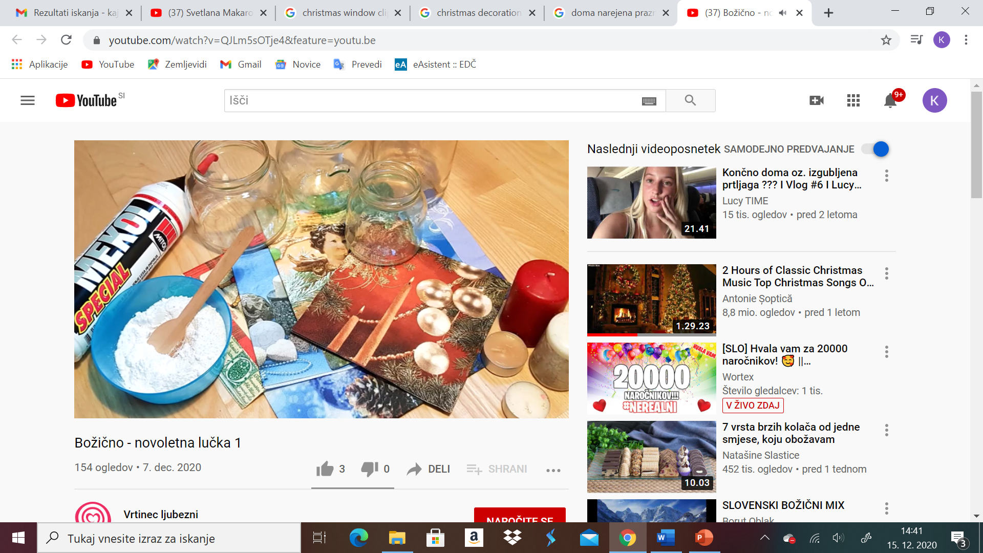

POTREBUJEŠ:
ČIST STEKLEN KOZAREC,
LEPILO MEKOL,
PRAZNIČNI PRTIČEK OZIROMA
SERVIETKE,
TRAKOVE, RAZLIČNO DEKORACIJO,
SVEČKO OZIROMA ČAJNO LUČKO.
ČE NIMAŠ LEPILA MEKOL, GA LAHKO NAREDIŠ TAKO, ZMEŠAŠ MOKO IN VODO, DA DOBIŠ TEKOČO ZMES.
NAPREJ

Slide 10

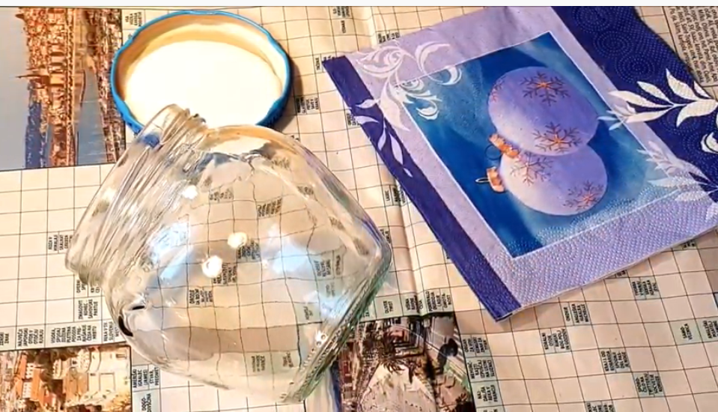
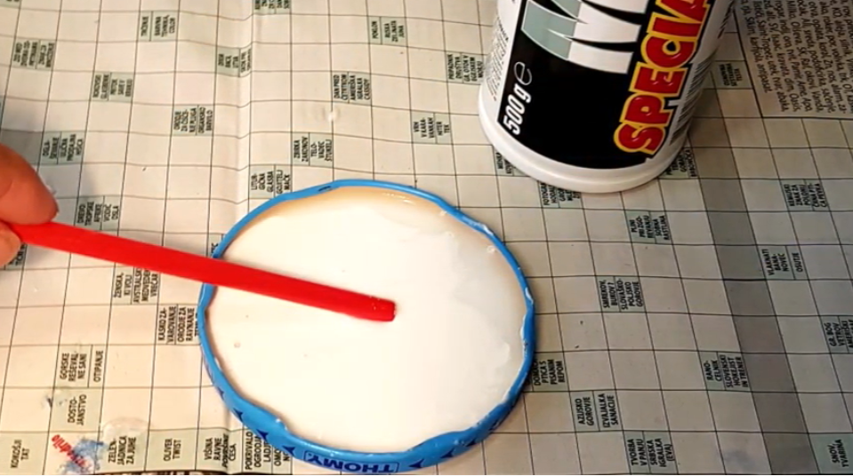
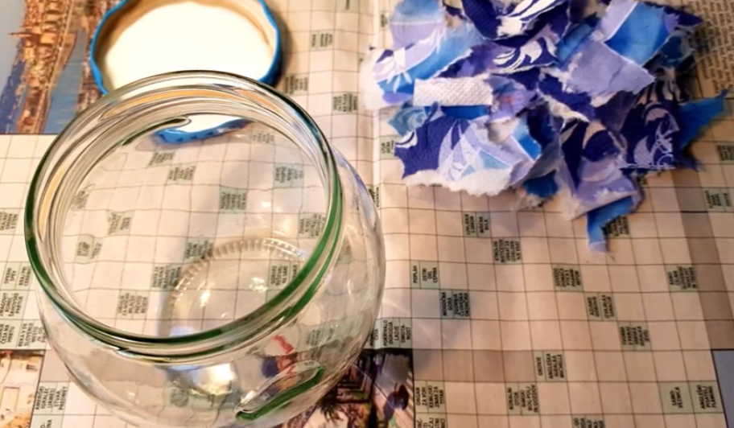
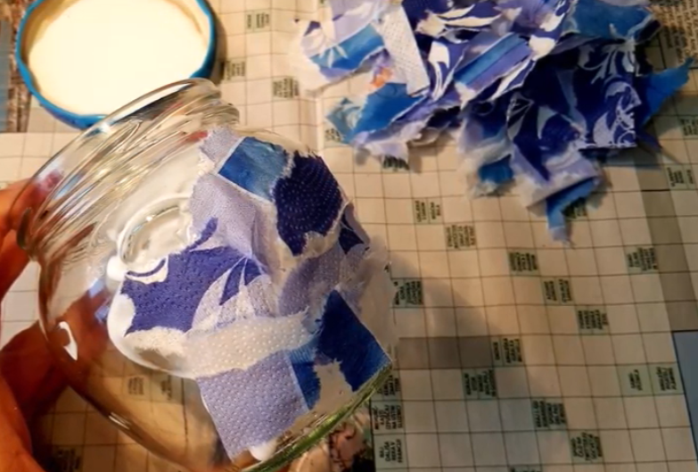
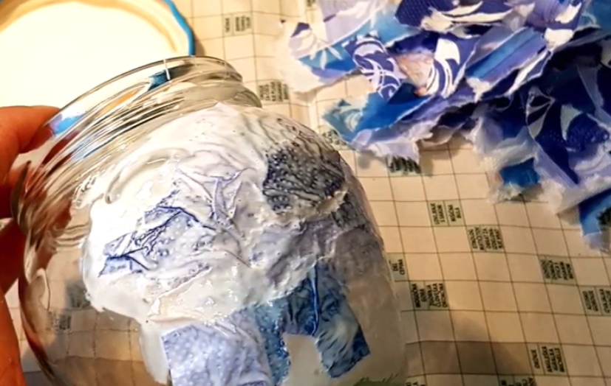
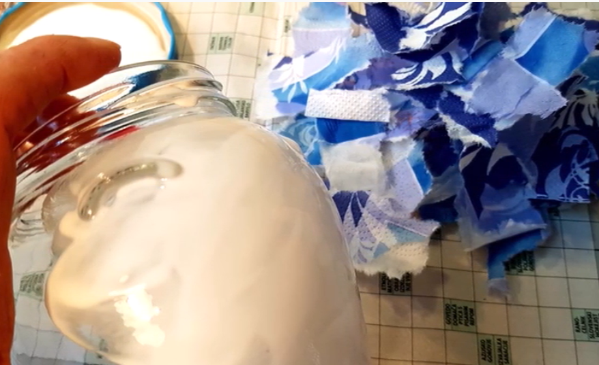
KAKO NAREDIŠ?
NAPREJ
1. S ČASOPISNIM PAPIRJE ZAŠČITI DELOVNO POVRŠINO IN PRIPRAVI MATERIAL.
2. LEPILU MEKOL DODAMO MALO VODE – 3 ŽLIČKE MEKOLA, 1 ŽLIČKA VODE.
3. PAPIRNATO SERVIETKO NATRGAMO NA MALE KOŠČKE.
5. NA LEPILO POLAGAMO KOŠČKE SERVIETE, TAKO DA SE MED SEBOJ PREKRIVAJO. MED NJIMI NE SME BITI PRAZNEGA PROSTORA.
6. NATO ČEZ SERVIETKE NAMAŽEMO LEPILO, DOKLER NI CEL KOZAREC PRELEPLJEN S SERVIETKAMI.
4. DEL KOZARČKA NAMAŽEMO Z LEPILOM, S POMOČJO PRSTOV ALI ČOPIČA.

Slide 11
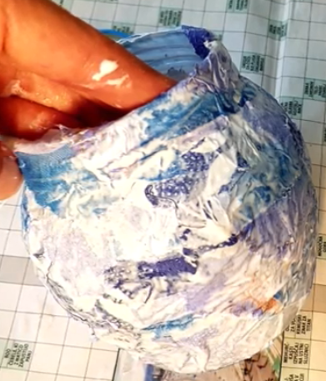
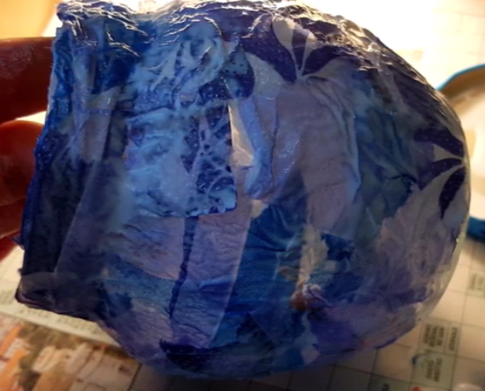
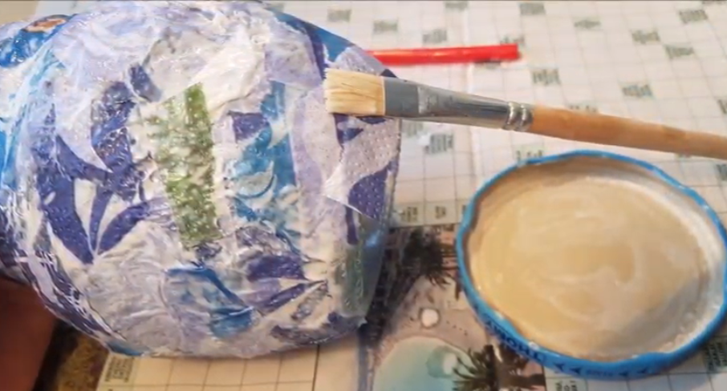
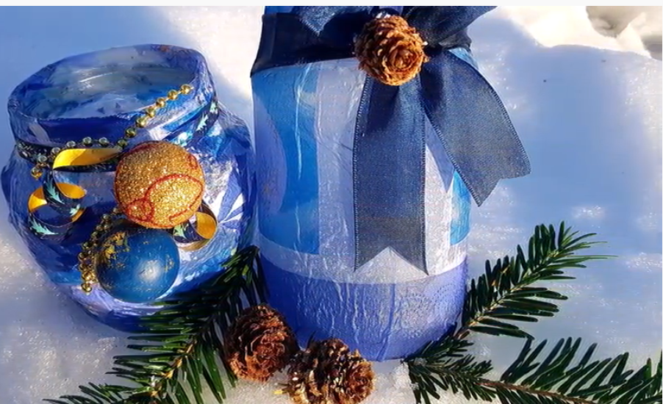
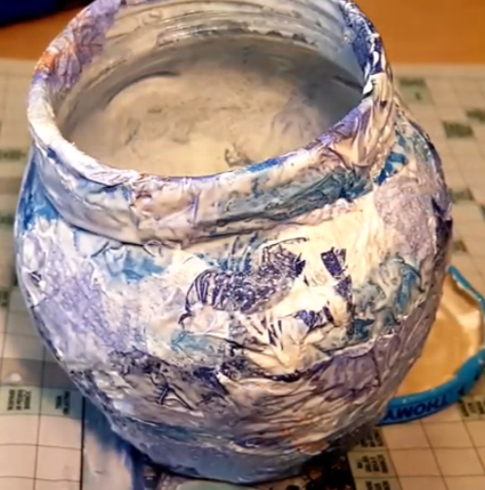
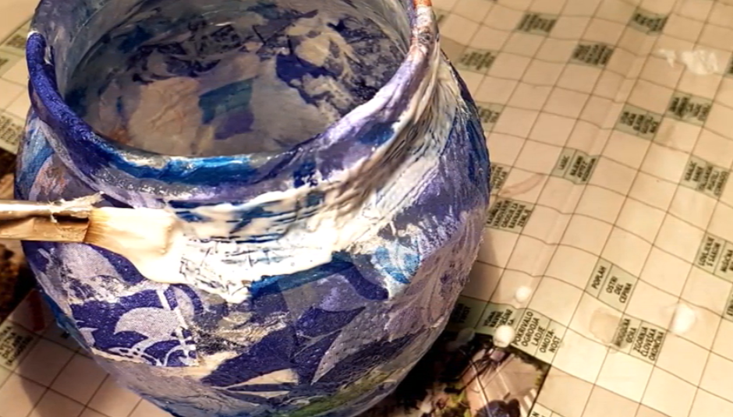

7. POZORNI SMO, DA JE TUDI ROB KOZARCA NATANČNO PRELEPLJEN.
8. KO KONČAMO KOZAREC OBRNEMO PROTI SVETLOBI, KJER SE VIDIJO LUKNJICE SVETLOBE, TAM NAMESTIMO ŠE LEPILO IN KOŠČEK SERVIETKE.
9. KOZAREC ŠE ENKRAT POGLADIMO, DA JE POPOLNOMA GLADEK.
11. KO SE LUČKA POSUŠI, JO DEKORIRAMO PO ŽELJI. DEKORIRAMO SAMO ZUNANJOST LUČKE, SAJ V NOTRANJOST DAMO SVEČKO IN MORAMO PAZITI, DA SE NE BI KAJ ZAŽGALO.
10. NAŠO LUČKO DAMO ZA NEKAJ UR SUŠIT, DA SE POSUŠI IN LEPILO POSTANE PROZORNO.
12. NAŠA LUČKA JE KONČANA.
NAPREJ

Slide 12
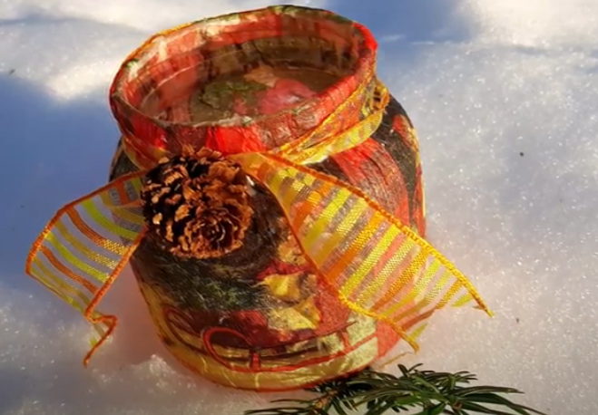
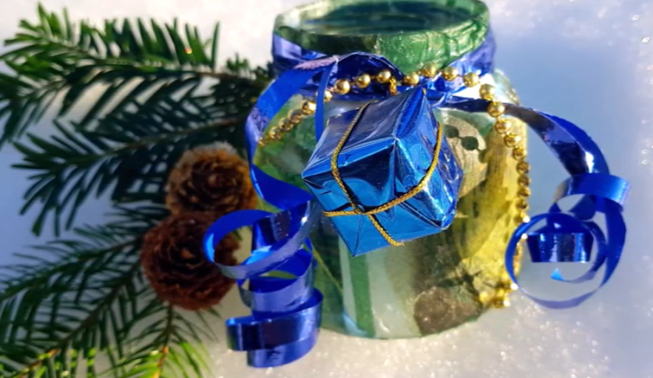
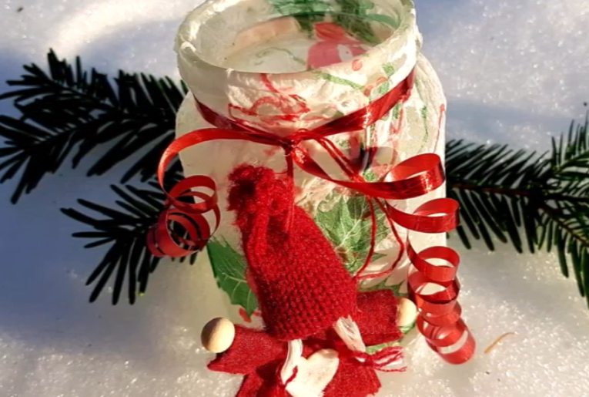
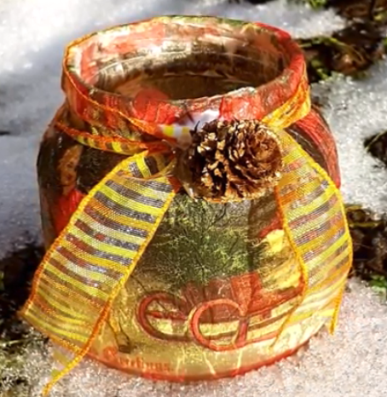
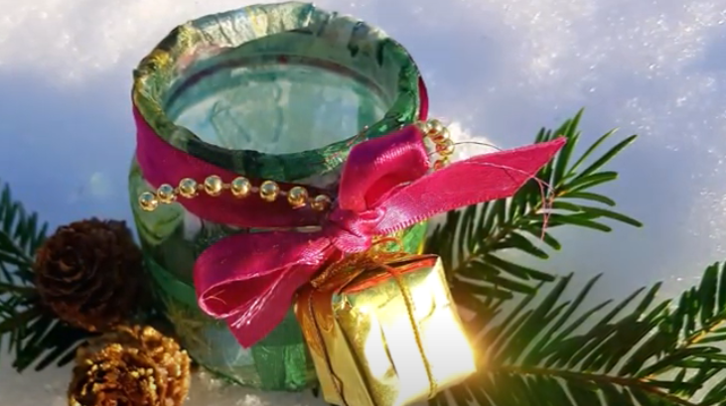
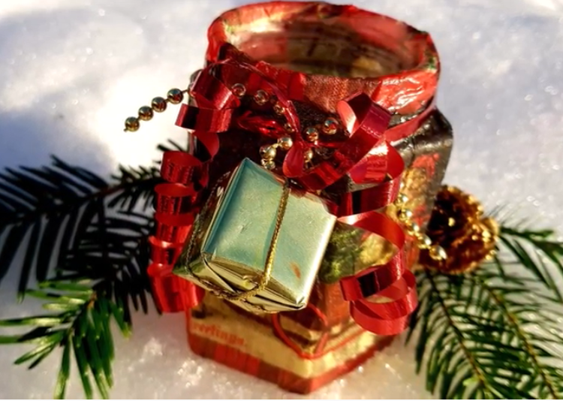
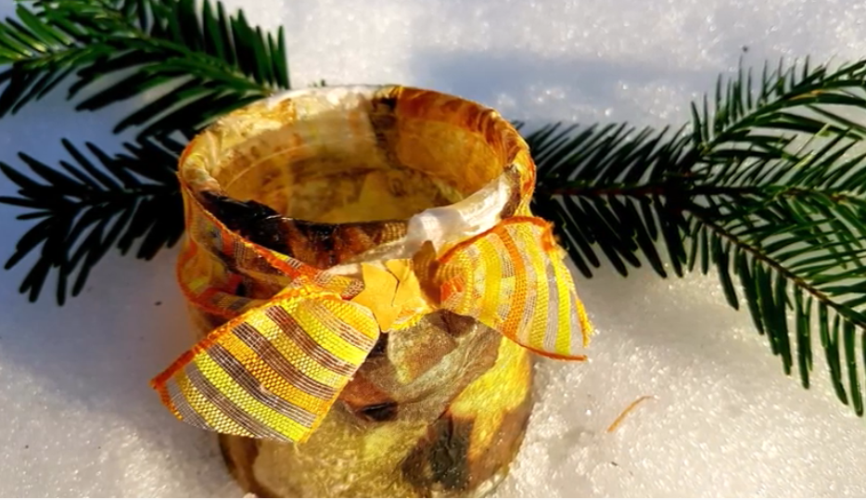
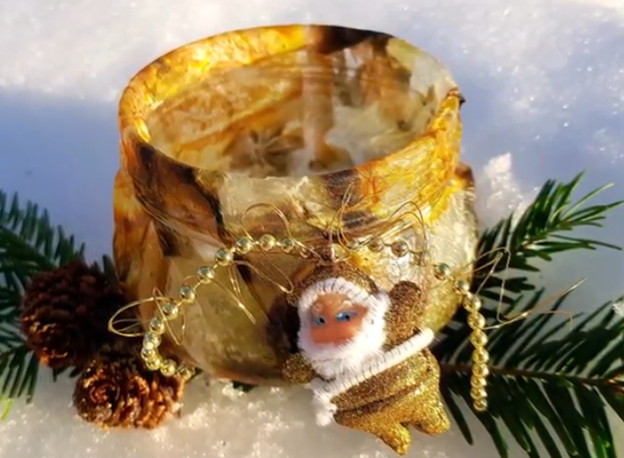
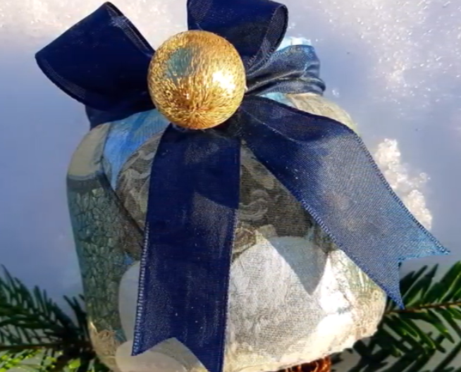
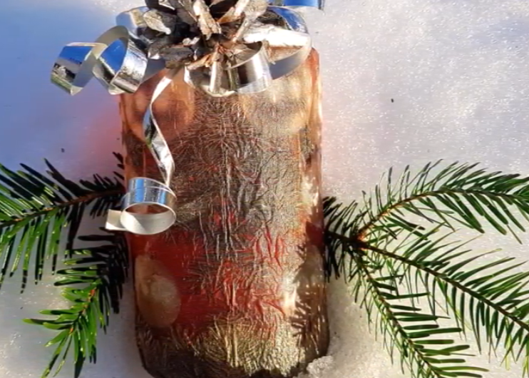
ŠE NEKAJ IDEJ….
NAPREJ

Slide 13
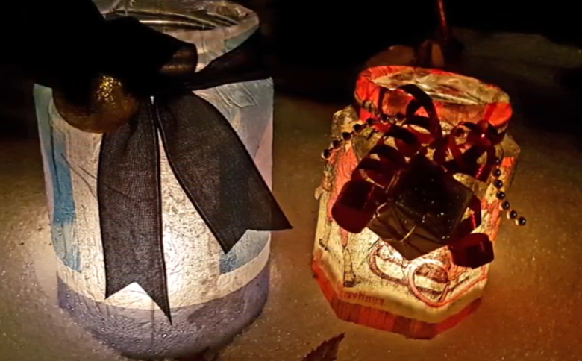
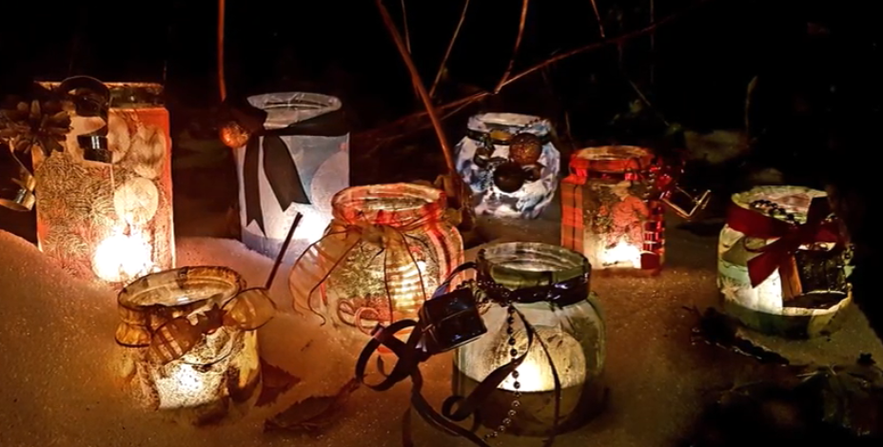
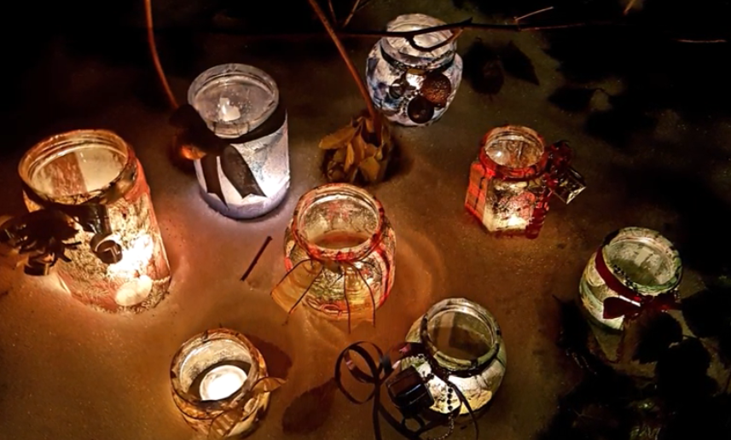
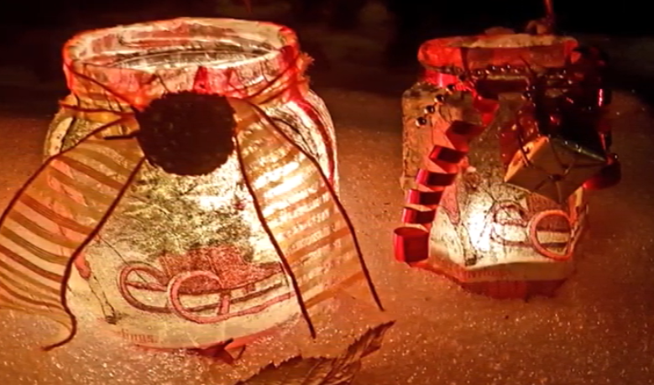
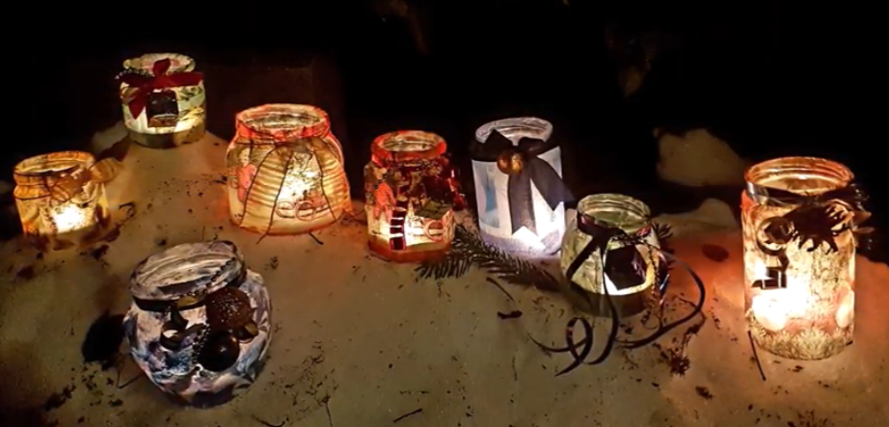
PONOČI PA LUČKA ZASIJE V VSEJ SVOJI LEPOTI….
V LUČKO DAJ SVEČKO IN JO SAMO S POMOČJO STARŠEV PRIŽGI. PAZI NA VARNOST!
NAZAJ

Slide 14

OGLED LUTKOVNE PREDSTAVE
OBISK LUTKOVNEGA GLEDALIŠČA JE KULTURNI DOGODEK, ZATO SE MORAMO OBNAŠATI KULTURNO OZIROMA PRIMERNO.
ALI VEŠ KAJ TO POMENI?
KAKO SE OBNAŠAMO V LUTKOVNEM GLEDALIŠČU?
KO PRIDEMO V LUTKOVNO GLEDALIŠČE:
NE VPIJEMO DRUG ČEZ DRUGEGA.
ODDAMO JAKNE, PLAŠČE….
IZKLOPIMO TELEFONE.
MED LUTKOVNO PREDSTAVO:
- SMO TIHO, SE NE POGOVARJAMO.
NA - NE ŽVEČIMO IN NE JEMO.
NAPREJ

Slide 15

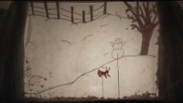
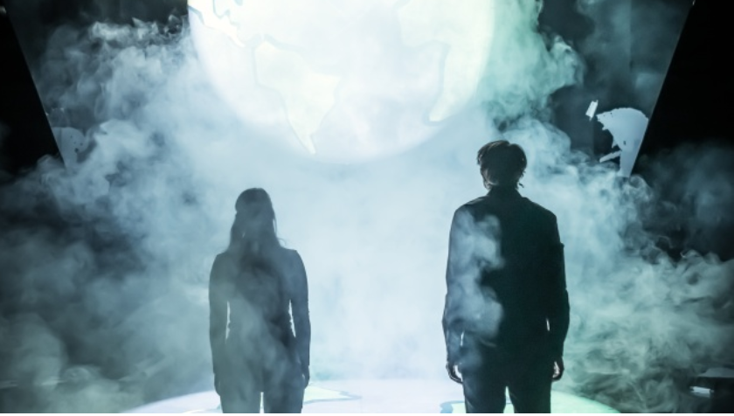
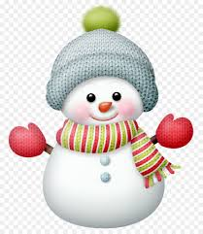
DANES SI BOŠ OGLEDAL LUTKOVNO PREDSTAVO….
IZBIRAŠ LAHKO MED DVEMA PREDSTAVAMA
SNEŽAKOV PRVI BOŽIČ
NEBO NAD MENOJ
ALI
NAZAJ

Slide 16







ZA KONEC ZAPLEŠI….
KLIKNI NA SLIKO IN ZAPLEŠI
NAPREJ

Slide 17

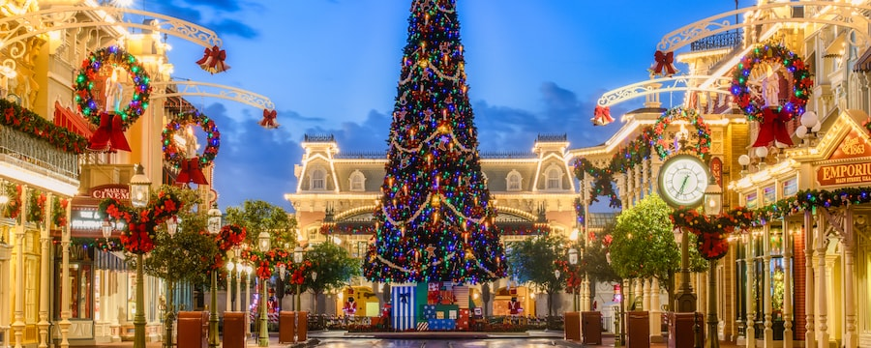
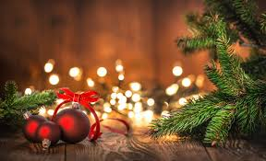

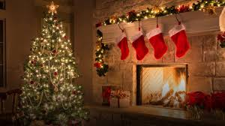
PRIŠEL SI DO KONCA….
ŽELIM TI VESEL BOŽIČ IN SREČNO NOVO LETO!
…NAJ BO ZABAVNO, PRIDNO IN POLNO NOVIH DOGODIVŠČIN…

